Slide 1
«Использование ИКТ
на уроках в начальных классах
как средство формирования УУД»
Учитель начальных классов
МАОУ «Малышенская СОШ»
Надежда Александровна Гаврилова

Slide 2
УУД – это совокупность способов действий обучающихся, которая обеспечивает их способность к самостоятельному усвоению новых знаний , включая и организацию самого процесса.

Slide 3
Личностные действия позволяют
сделать учение осмысленным, увязывая их с
реальными жизненными целями и ситуациями. Личностные действия направлены на осознание,
исследование и принятие жизненных ценностей,
позволяют сориентироваться
в нравственных нормах и правилах, выработать свою жизненную позицию в отношении мира.
Регулятивные действия обеспечивают возможность управления познавательной и учебной деятельностью посредством постановки целей, планирования, контроля, коррекции своих действий, оценки успешности усвоения.
Познавательные действия включают действия исследования, поиска, отбора и структурирования необходимой информации, моделирование изучаемого содержания.

Slide 4
Коммуникативные действия обеспечивают возможности сотрудничества: умение слышать, слушать и понимать партнера, планировать и согласованно выполнять совместную деятельность, распределять роли, взаимно контролировать действия друг друга, уметь договариваться, вести дискуссию, правильно выражать свои мысли, оказывать поддержку друг другу и эффективно сотрудничать как с учителем, так и со сверстниками.

Slide 5
Использование ИКТ позволяет проводить уроки:
- на высоком эстетическом и эмоциональном уровне ( анимация, музыка)
- обеспечивает наглядность;
- привлекает большое количество дидактического материала;
- повышает объём выполняемой работы на уроке в 1,5 – 2 раза;
обеспечивает высокую степень
дифференциации обучения (индивидуально подойти к ученику, применяя разно - уровневые задания).

Slide 6
ИКТ могут быть использованы:
Для определения темы урока;
Сопровождение объяснения учителя;
Информационно-обучающее пособие;
Контроль знаний.

Slide 7
Задания для формирования личностных универсальных учебных действий: - участие в проектах; - подведение итогов урока; - творческие задания; - мысленное воспроизведение картины, ситуации, видеофильма; - самооценка события, происшествия;

Slide 8
Задания для диагностики и формирования познавательных универсальных учебных действий: «найди отличия»; «на что похоже?»; поиск лишнего; «лабиринты»; упорядочивание; «цепочки»; хитроумные решения; составление схем-опор; работа с разного вида таблицами; составление и распознавание диаграмм; работа со словарями.

Slide 9
Задания для диагностики и формирования регулятивных универсальных учебных действий: «преднамеренные ошибки»; поиск информации в предложенных источниках; взаимоконтроль; взаимный диктант «ищу ошибки»; контрольный опрос на определенную проблему.

Slide 10
Задания для диагностики и формирования коммуникативных универсальных учебных действий: составь задание однокласснику; отзыв на работу одноклассника; групповая работа по составлению кроссворда; формулировка вопросов для обратной связи; «подготовь рассказ…», «опиши устно…», «объясни…» и т. д.

Slide 11
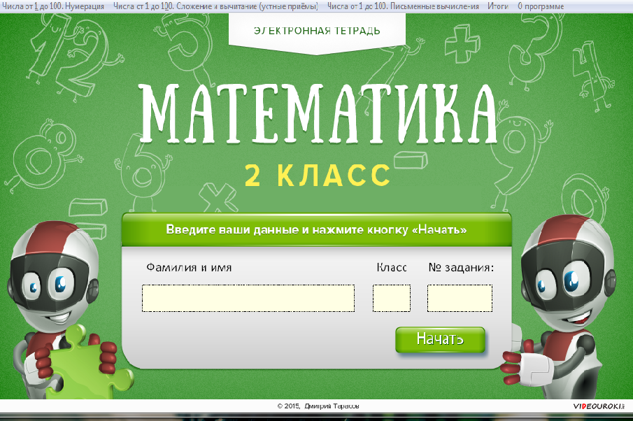

Slide 12
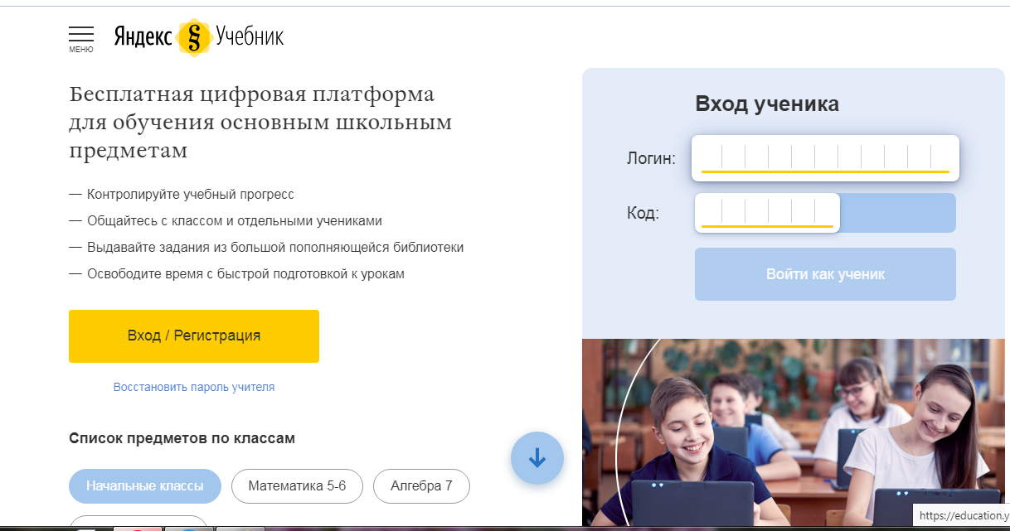

Slide 13
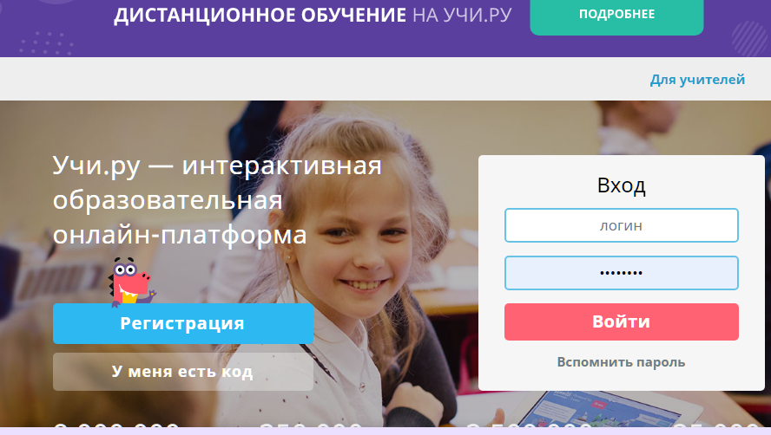

Slide 14
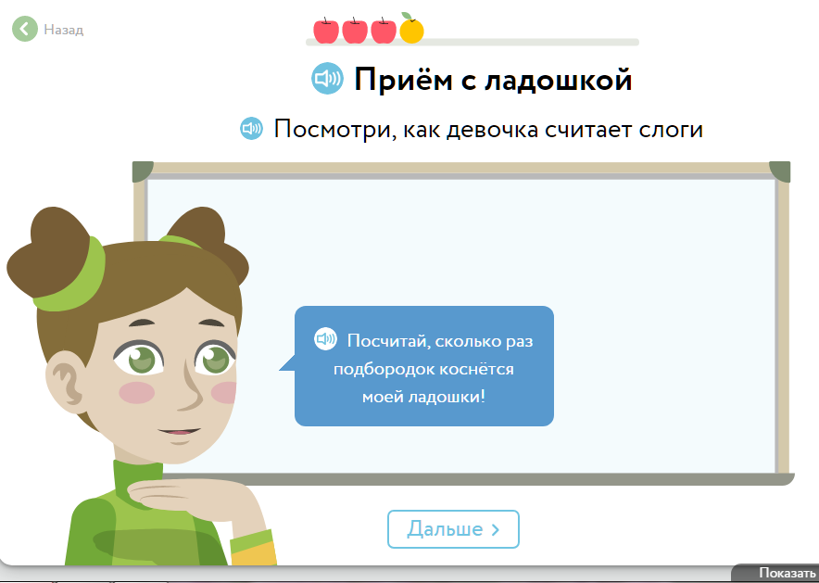

Slide 15
